Slide 1
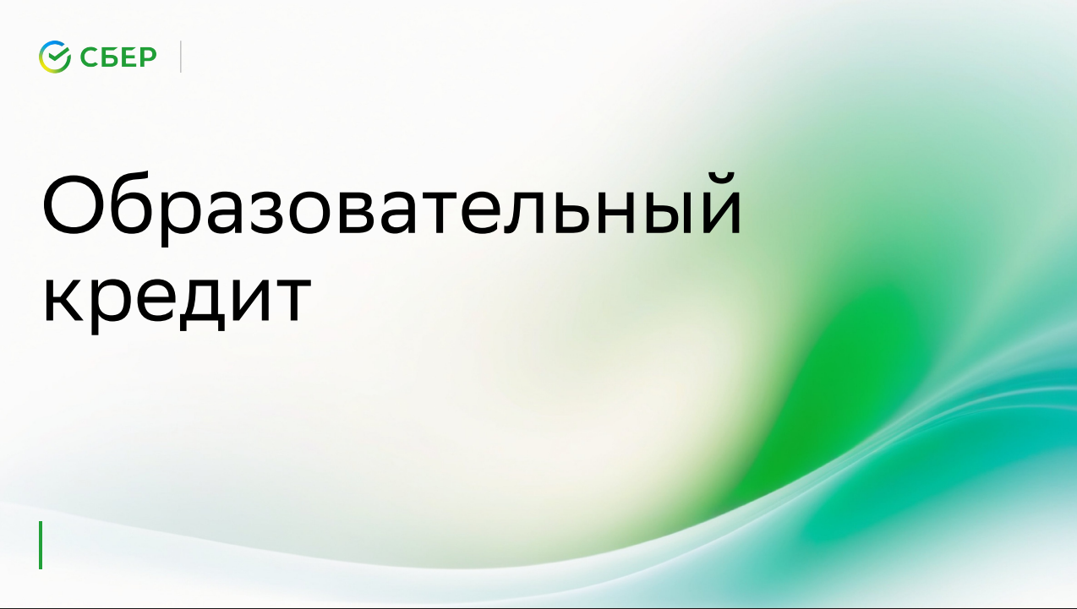
Руководитель направления:
Анна +79591807774

Slide 2
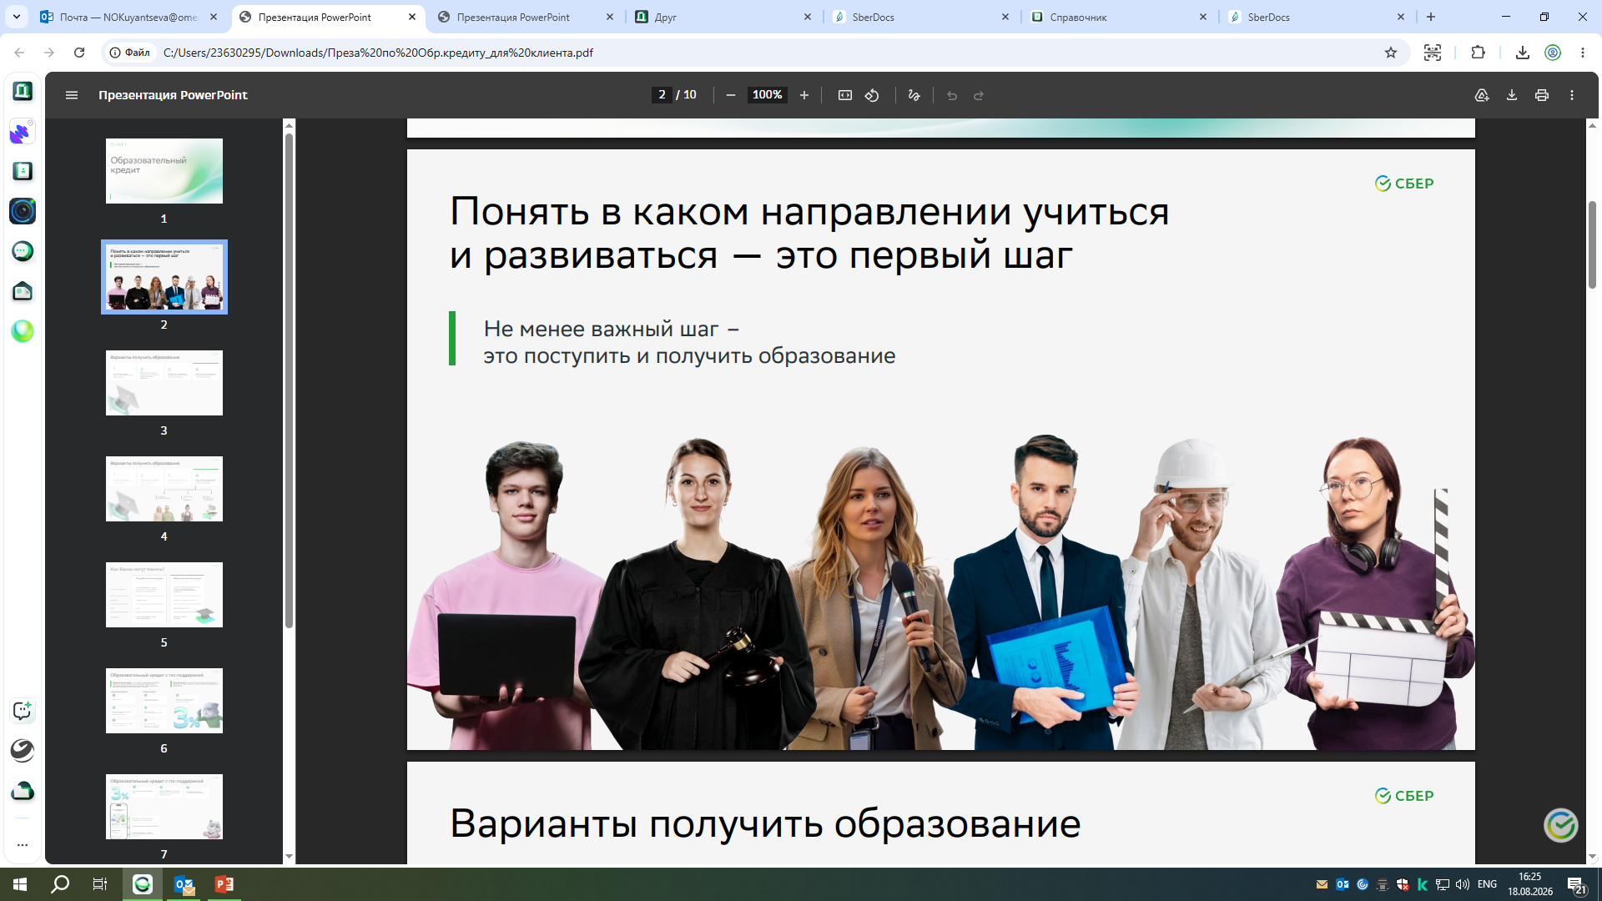
Руководитель направления:
Анна +79591807774

Slide 3
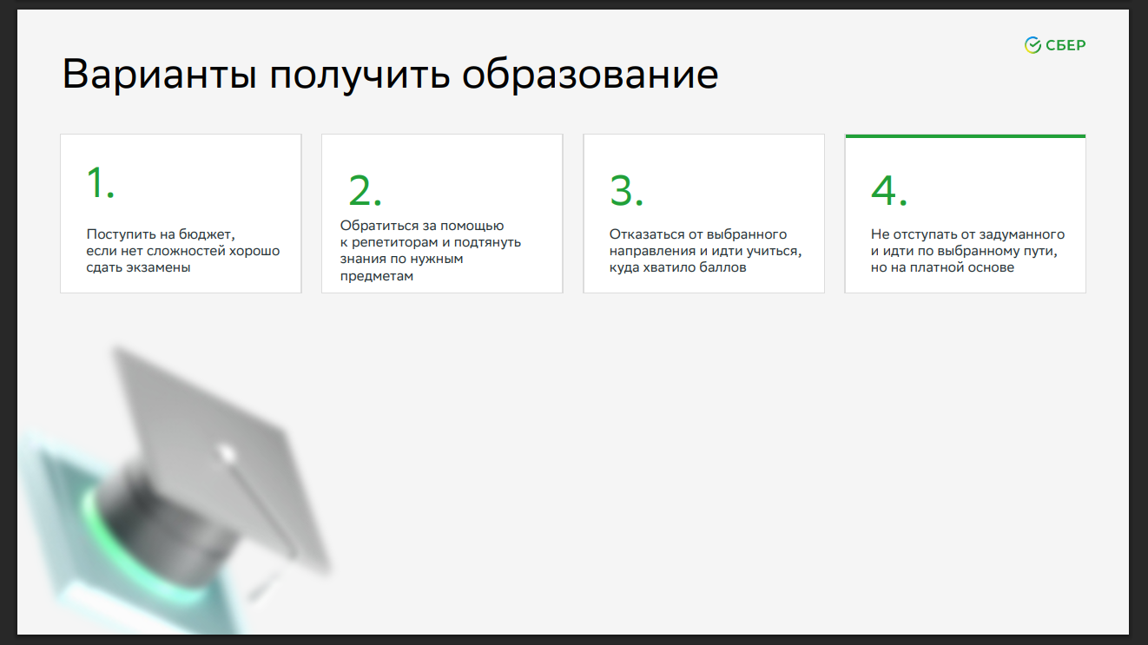
Руководитель направления:
Анна +79591807774

Slide 4
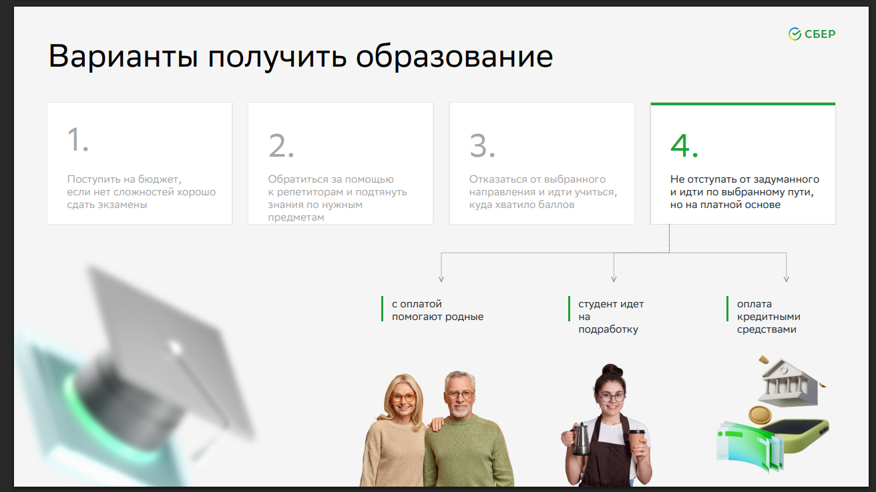
Руководитель направления:
Анна +79591807774

Slide 5
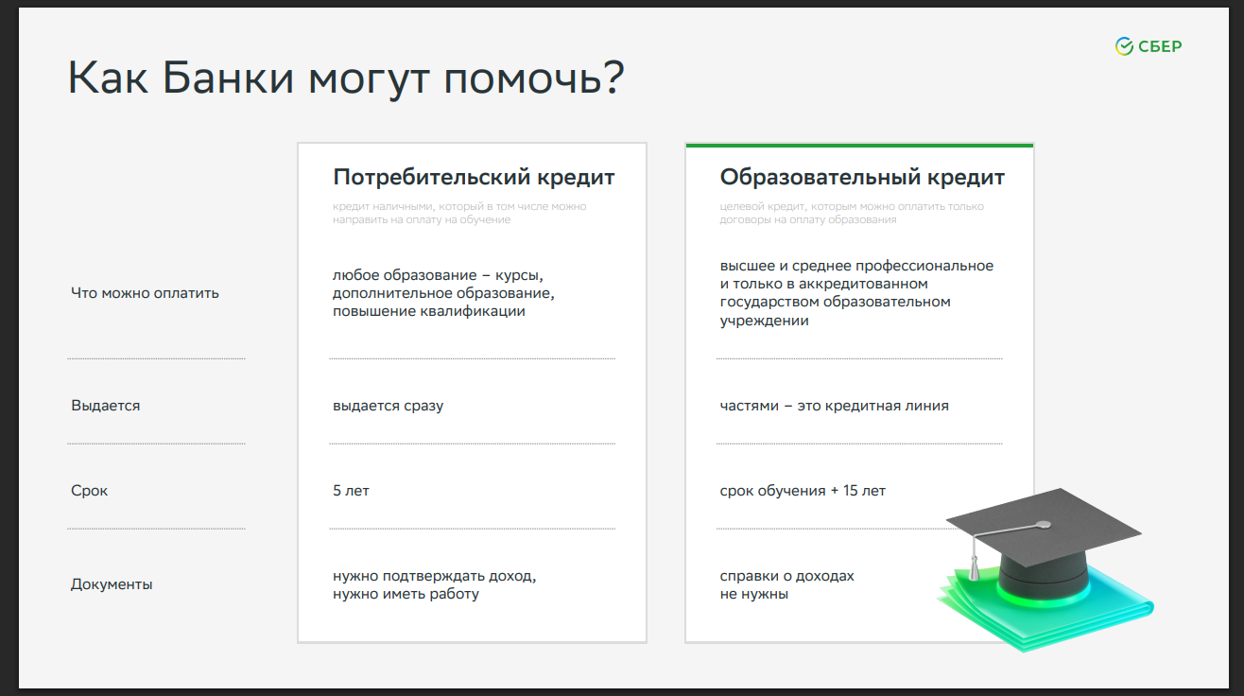
Руководитель направления:
Анна +79591807774

Slide 6
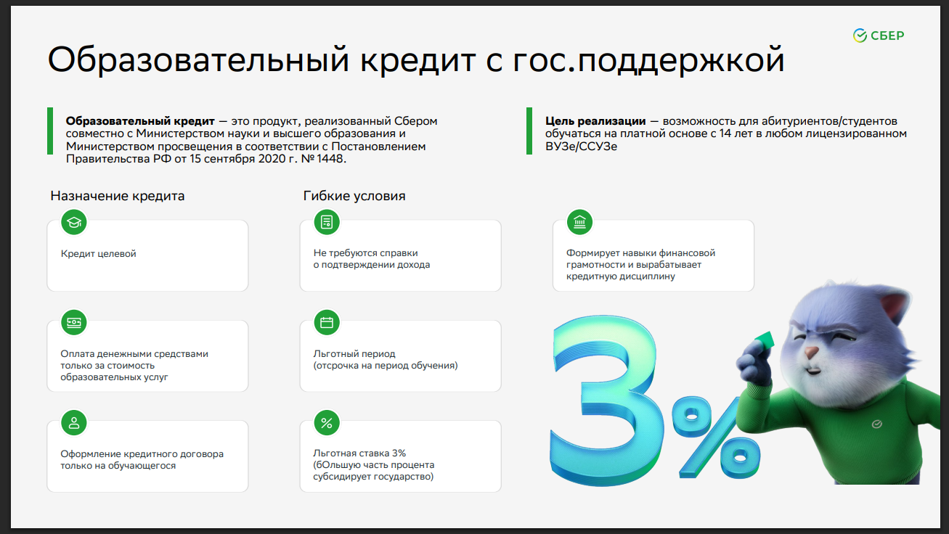
Руководитель направления:
Анна +79591807774

Slide 7
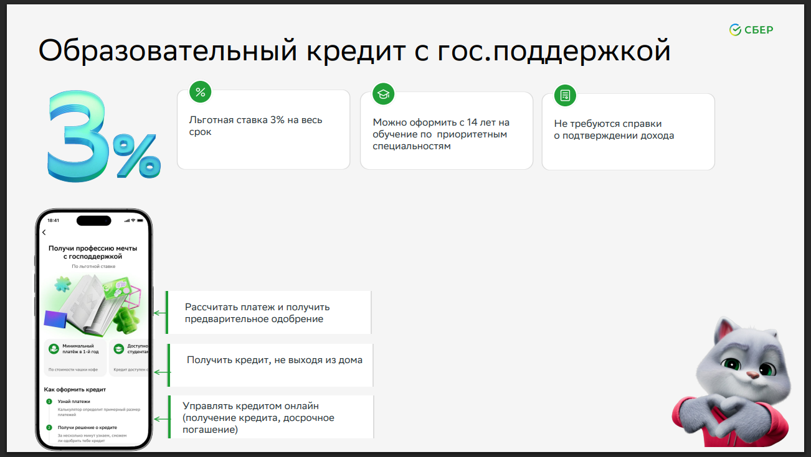
Руководитель направления:
Анна +79591807774

Slide 8
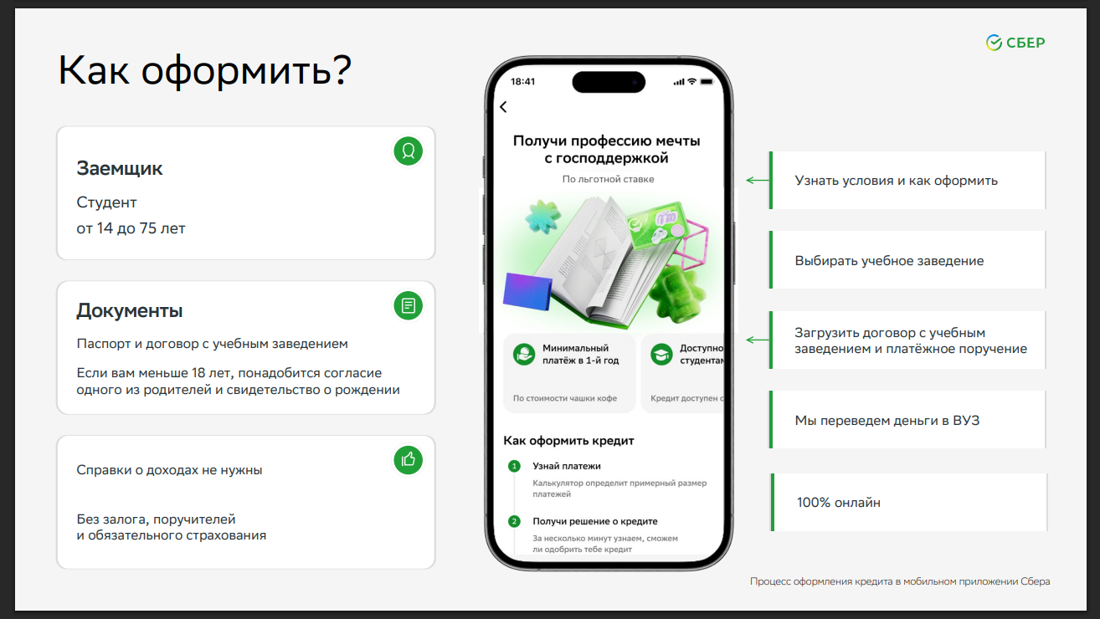
Руководитель направления:
Анна +79591807774

Slide 9
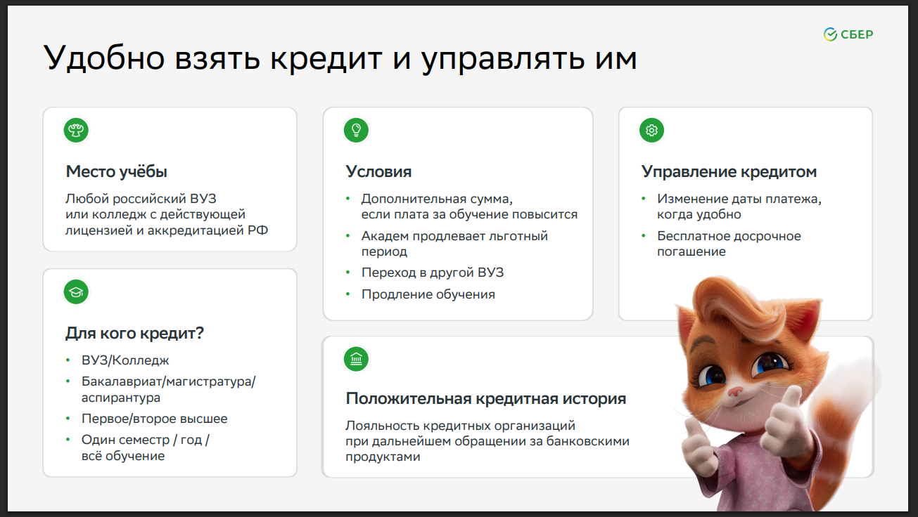
Руководитель направления:
Анна +79591807774

Slide 10
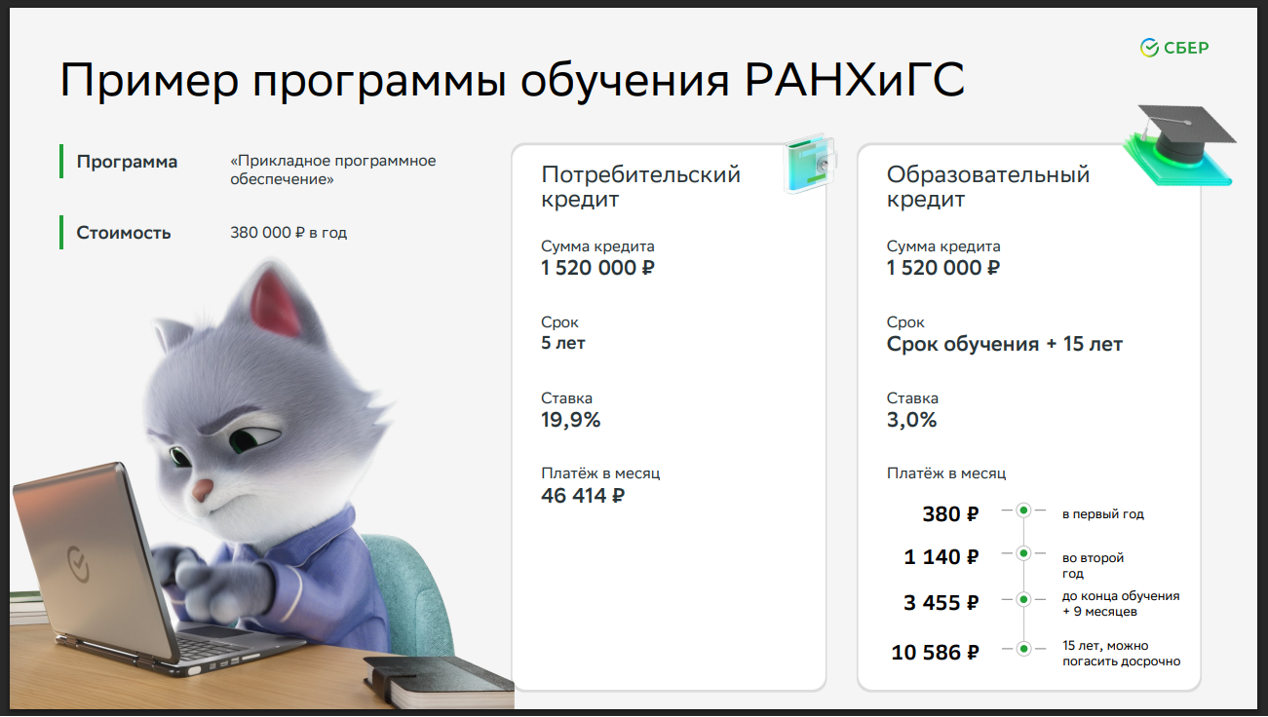
Руководитель направления:
Анна +79591807774

